Slide 1
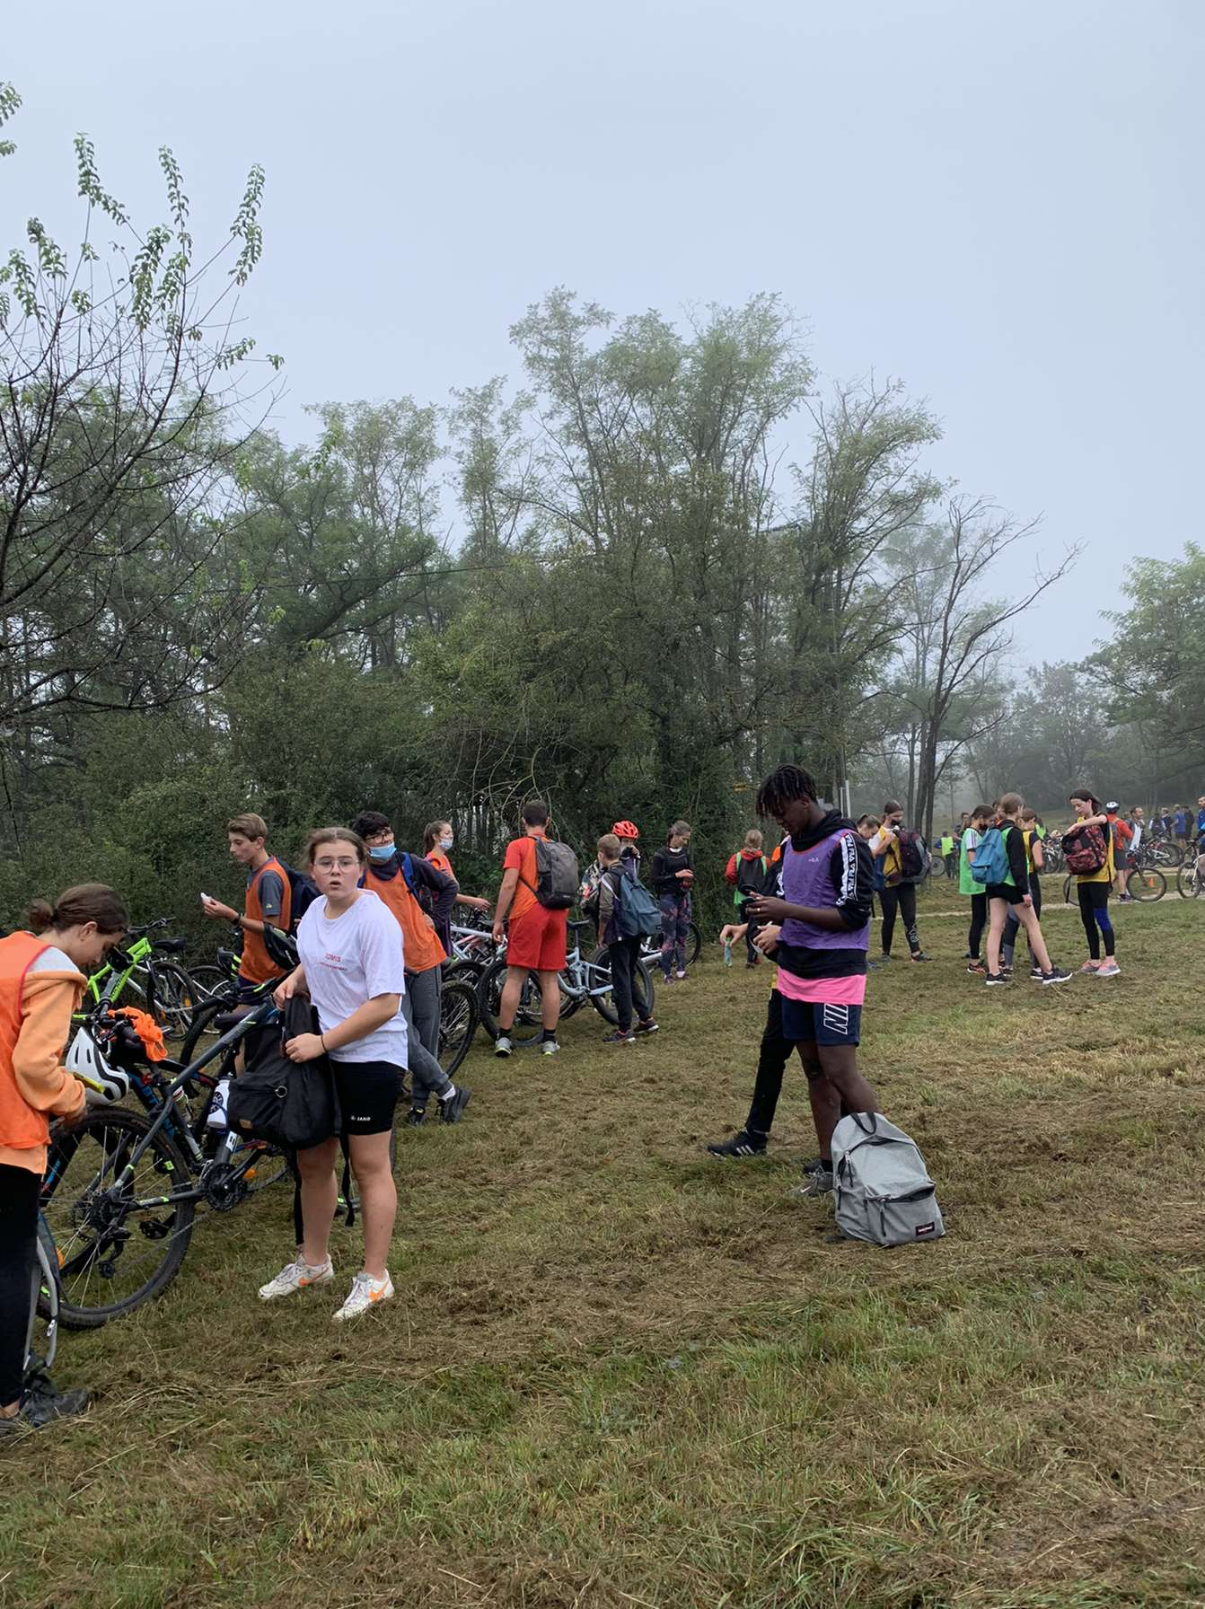
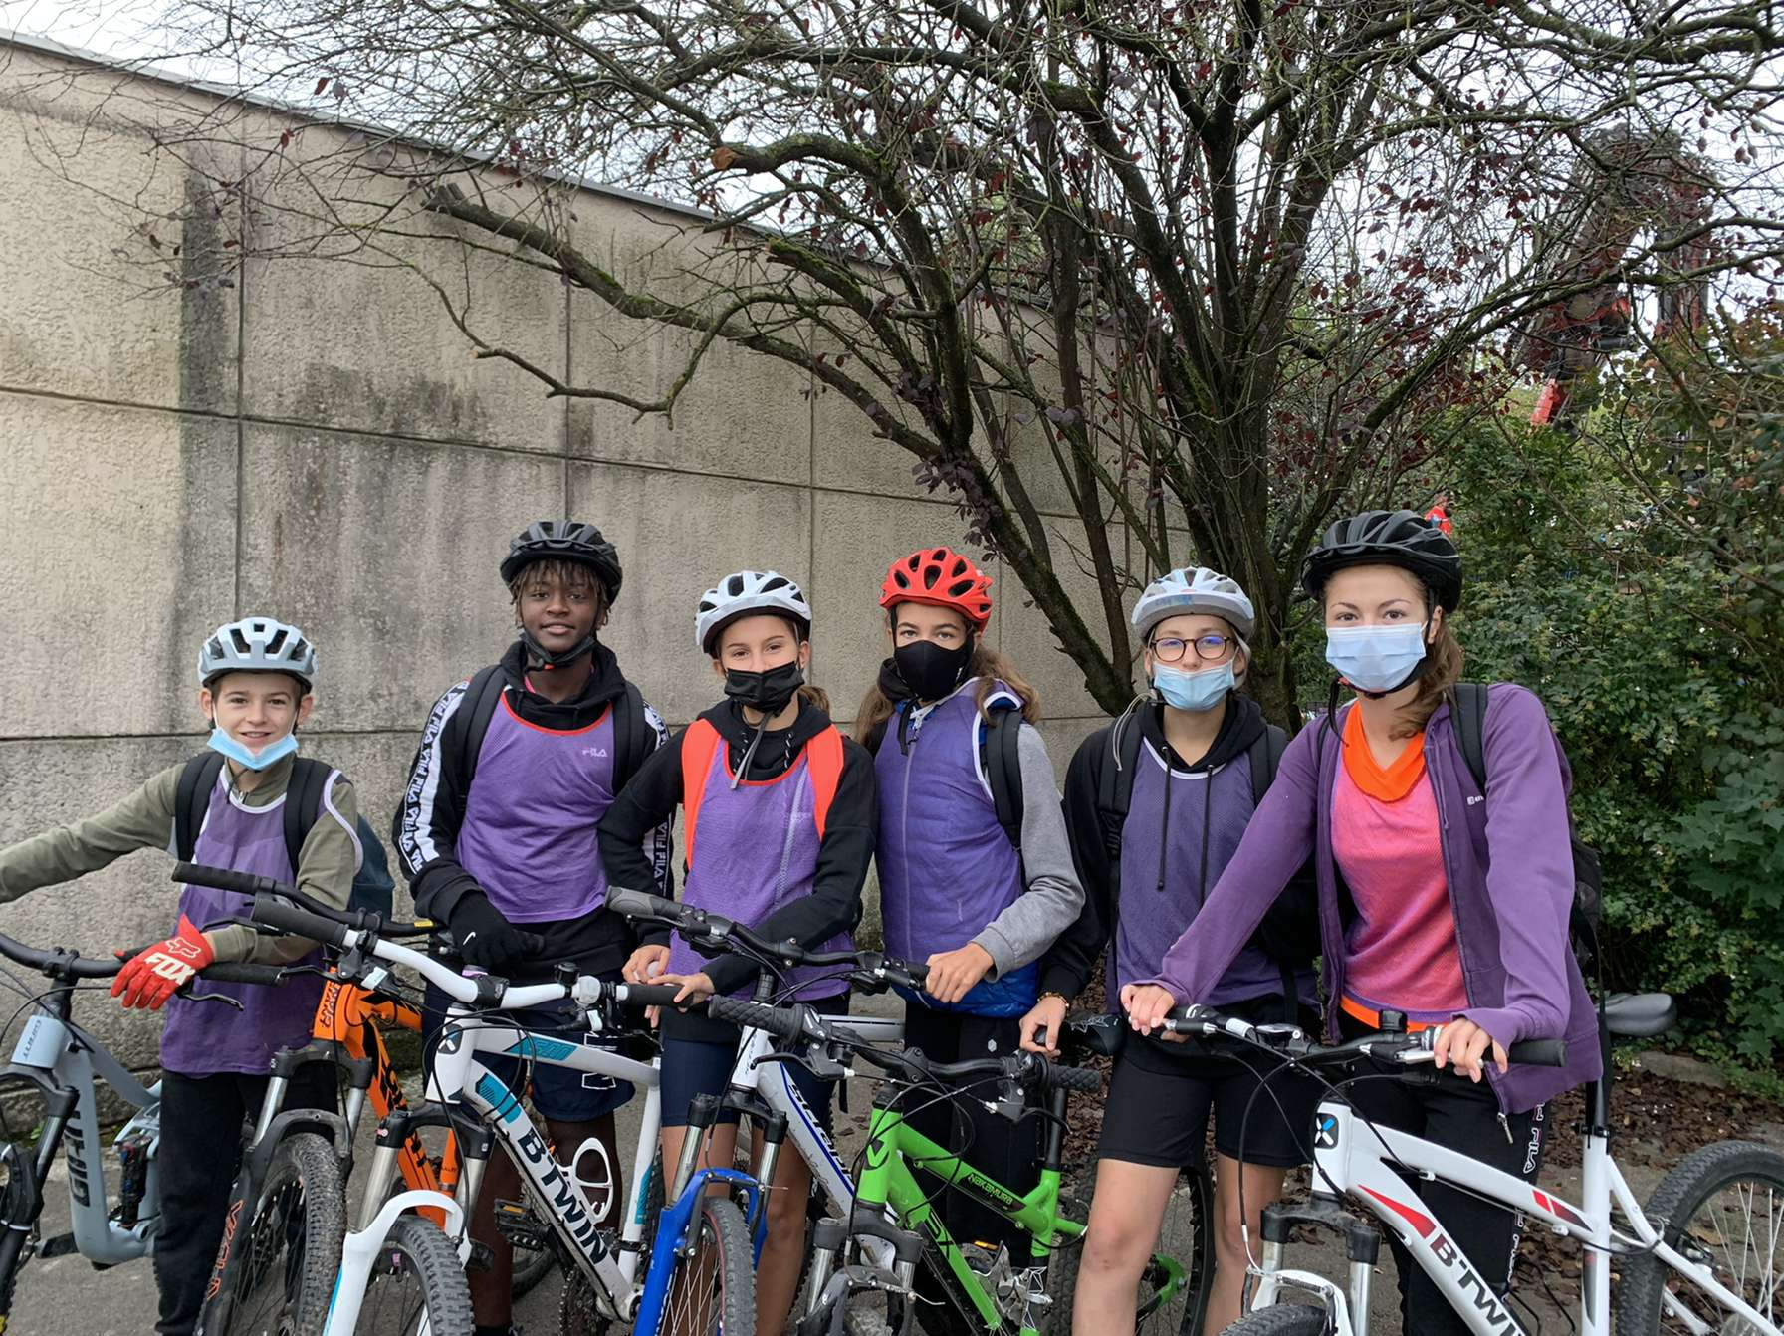
La sortie de la 3e Mauve à Trept
Le mercredi 22 Septembre, les élèves de 3e Mauve, de la classe sport, ont participé à une sortie scolaire à Trept, organisée par le collège Lamartine de Crémieu et encadrée par plusieurs de leurs professeurs.
Trept
Différentes activitées ont été proposées…

Slide 2
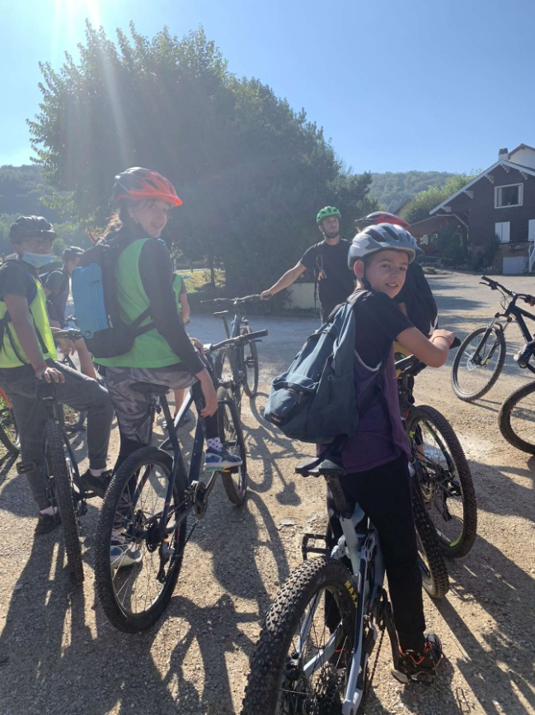
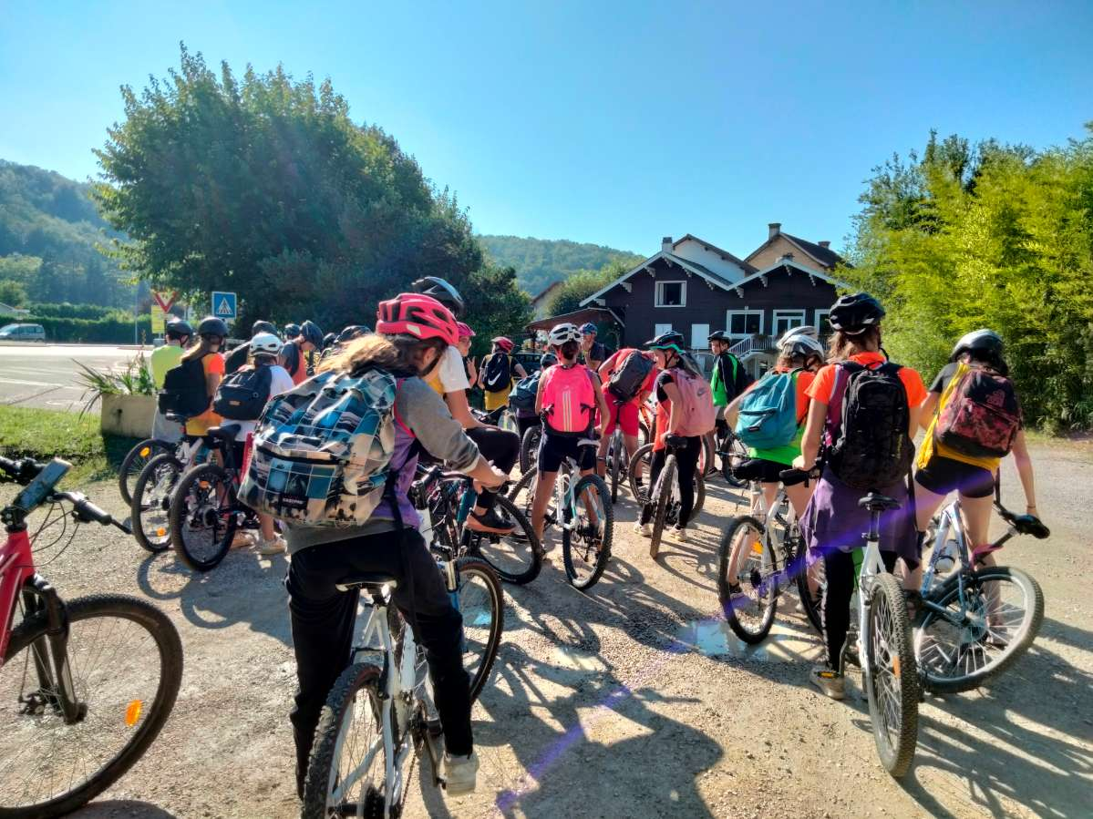
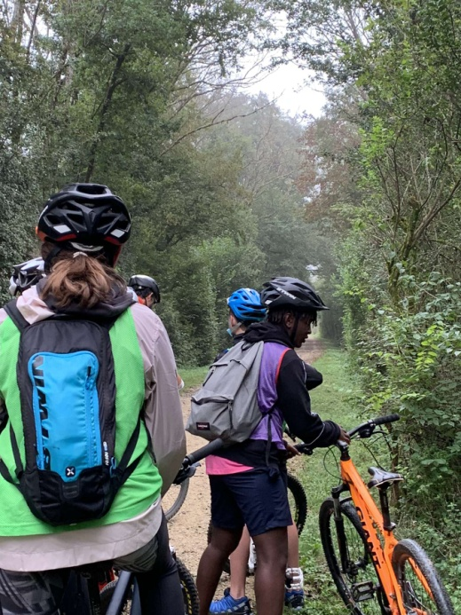
Aller et retour en VTT
Les élèves devaient apporter leurs VTT, pour pouvoir faire le déplacement avec leurs vélos… Ils ont emprunté des pistes cyclables pendant un long moment du trajet puis des chemins de terre… Ils ont donc fait l’aller et le retour en vélo.

Slide 3
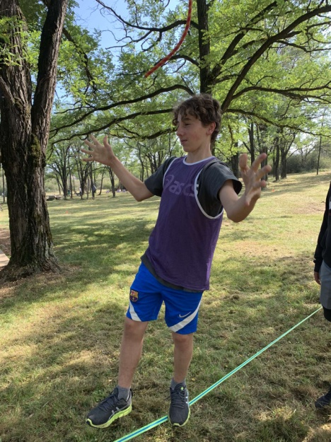
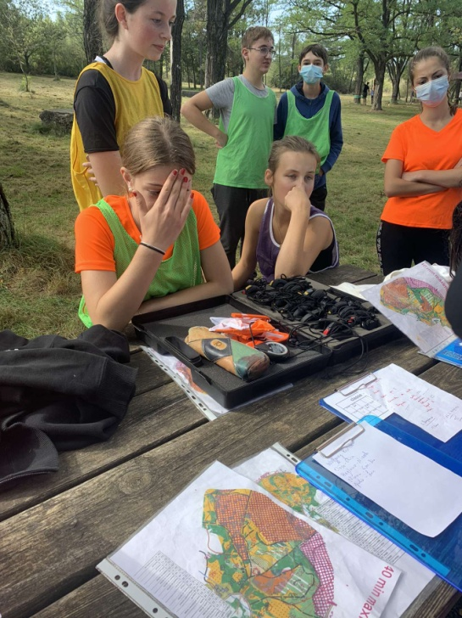
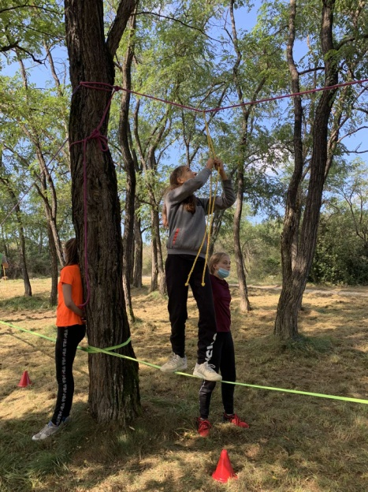
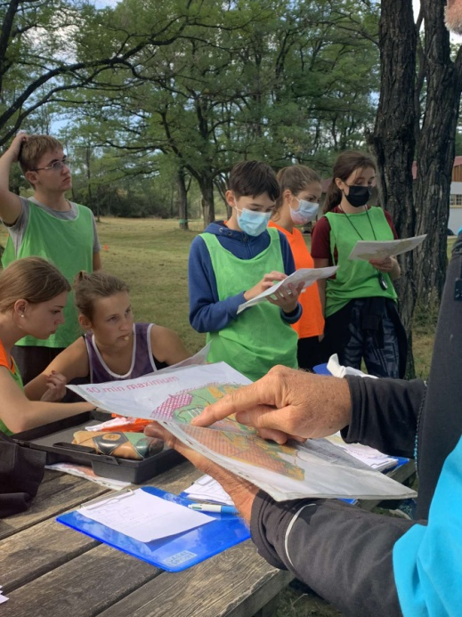
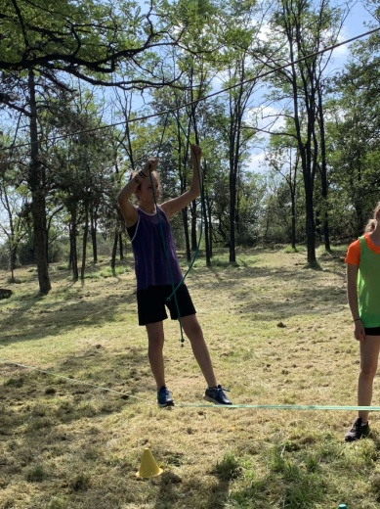
Les différentes activités durant la sortie : slack line et course d’orientation
Une personne qui pratique et un assureur pour la slack line.
BUT: marcher sur la slack line sans aide
En duo ou en trio pour la course d’orientation.
BUT: trouver le plus de balises en un temps donné

Slide 4
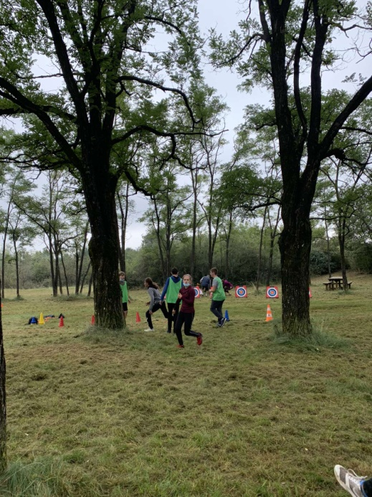
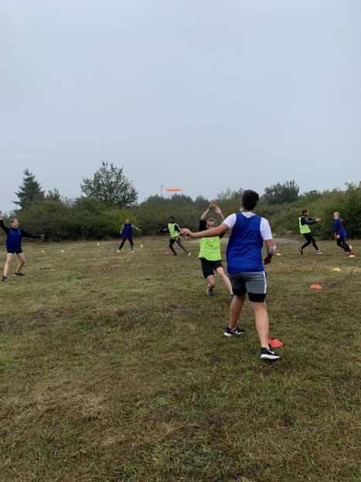
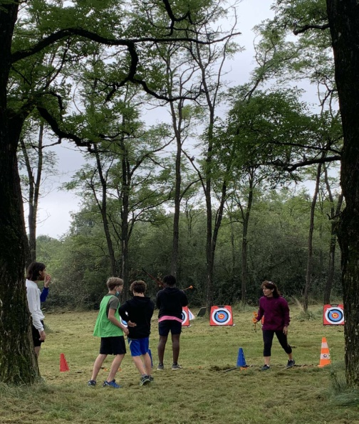
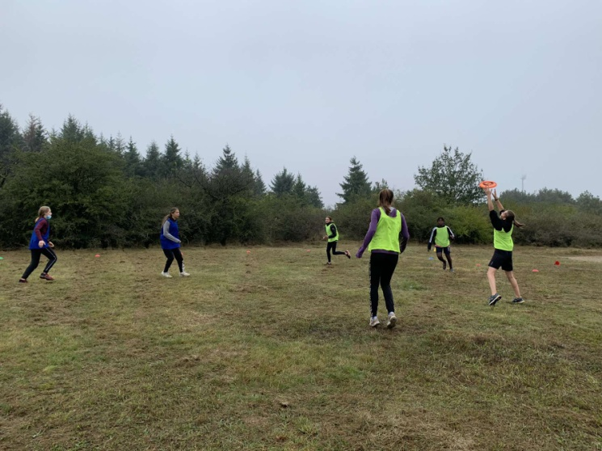
biathlon et ultimate
Course à pied et tir à l’arc.
3 flèches par personne.
BUT: marquer le plus de tour et mettre le plus de flèches
Equipe de 4.
Un disque pour les 2 équipes.
BUT: mettre le plus de points contre l’équipe adverse

Slide 5
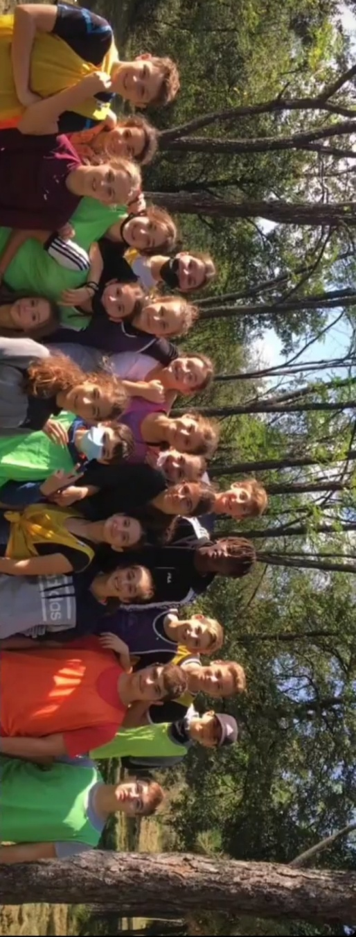
BUT de la sortie et petite vidéo bonus (résumé)
Le but de cette sortie était de favoriser la cohésion, l’esprit d’équipe et l’entraide entre les élèves dans le cadre du projet sport…

